Slide 1


Slide 2


PHÂN TÍCH
Notes:
- cục phân
- dấu tích

Slide 3




SONG THẤT LỤC BÁT
Notes:
- song song
- thất
- màu lục
- bát

Slide 4



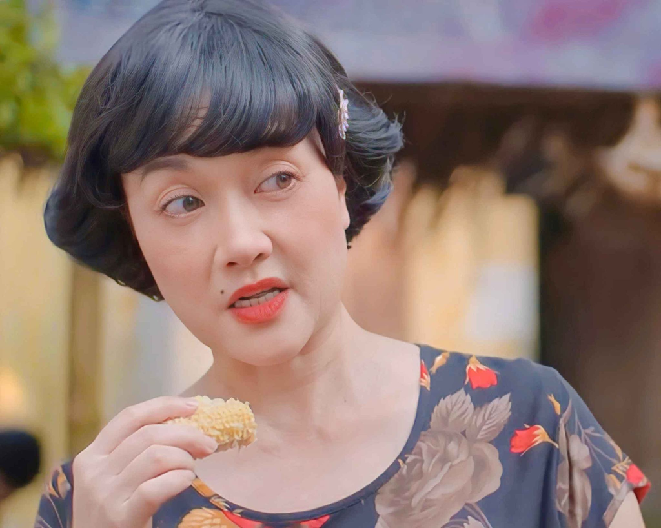

NỘI DUNG
Notes:
- Bà nội
- Vân Dung

Slide 5


NGHỆ THUẬT
Notes:
- Củ nghệ
- Mĩ thuật

Slide 6


NỔI BẬT
Notes:
- Bơi nổi
- Bật

Slide 7

Bài 1.
Thơ và thơ song thất lục bát
TIẾT 11 – 13: VIẾT
Phân tích một tác phẩm thơ

Slide 8

I. Định hướng

Slide 9

1. Khái niệm
Phân tích một tác phẩm thơ là chỉ ra và làm rõ những điểm nổi bật (thành công, có thể cả hạn chế) trong nội dung và nghệ thuật của tác phẩm

Slide 10

2. Yêu cầu đối với bài phân tích một tác phẩm thơ
- Đọc kĩ bài thơ được phân tích, chú ý đặc điểm thể loại, tác giả và bối cảnh ra đời (nếu cần thiết) của tác phẩm.
- Phân tích nội dung và các yếu tố hình thức nghệ thuật nổi bật của bài thơ. Chỉ ra mối quan hệ giữa hình thức và nội dung; từ đó, làm rõ giá trị của các yếu tố hình thức trong việc thể hiện nội dung, chủ đề của tác phẩm.
- Thực hiện các bước viết bài nghị luận theo quy trình bốn bước: chuẩn bị, tìm ý và lập dàn ý, viết, kiểm tra và chỉnh sửa.
- Suy nghĩ, nhận xét về ý nghĩa, giá trị và sự tác động của tác phẩm đối với người đọc cũng như với cá nhân em

Slide 11

II. Thực hành

Slide 12
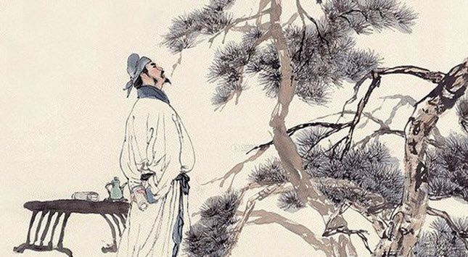

Đề bài:
Phân tích bài thơ “Khóc Dương Khuê” của Nguyễn Khuyến

Slide 13

1. Thực hành viết theo các bước
a. Chuẩn bị
- Đọc kĩ đề bài, xác định các yêu cầu cần thực hiện.
- Xem lại kiến thức ngữ văn về thể loại thơ song thất lục bát đã học; đọc lại bài thơ Khóc Dương Khuê của Nguyễn Khuyến; chú ý những bài thơ viết về tình bạn thắm thiết, thuỷ chung.
- Xác định nội dung và hình thức nghệ thuật nổi bật nhất của bài thơ (chú ý đặc điểm và tác dụng của thể thơ song thất lục bát trong việc biểu đạt nội dung).

Slide 14

1. Thực hành viết theo các bước
b. Tìm ý và lập dàn ý
- Tìm ý cho bài viết bằng cách đặt và trả lời các câu hỏi sau:
+ Bối cảnh, đề tài và chủ đề của bài thơ Khóc Dương Khuê là gì?
+ Nghệ thuật của bài thơ Khóc Dương Khuê có gì đặc sắc?
+ Các yếu tố hình thức nghệ thuật ấy đã làm nổi bật chủ đề bài thơ như thế nào?
+ Qua bài thơ Khóc Dương Khuê, có thể thấy tinh thần, tình cảm và thái độ của người viết đối với người bạn của mình như thế nào?
+ Có thể học được gì về tình bạn từ bài thơ Khóc Dương Khuê

Slide 15







– Lập dàn ý bằng cách sắp xếp các ý đã tìm được theo bố cục ba phần:
Mở bài | Giới thiệu khái quát về đề tài và giá trị của bài thơ Khóc Dương Khuê.
Thân bài | + Nêu bối cảnh và sự kiện tạo ra nguồn cảm xúc cho tác giả viết bài thơ. + Chủ đề của bài thơ. + Phân tích các yếu tố hình thức và tác dụng của chúng trong việc biểu đạt nội dung bài thơ. + So sánh với một số bài thơ viết về cùng đề tài (nếu có) để làm rõ sự độc đáo của bài Khóc Dương Khuê.
Kết bài | Khái quát giá trị bài thơ và nêu tác động của bài thơ này đối với cá nhân em.

Slide 16
1. Thực hành viết theo các bước
c. Viết
Dựa vào dàn ý đã làm để viết bài nghị luận phân tích bài thơ Khóc Dương Khuê. Trong khi viết, chú ý vận dụng cách so sánh trong phân tích thơ.

Slide 17
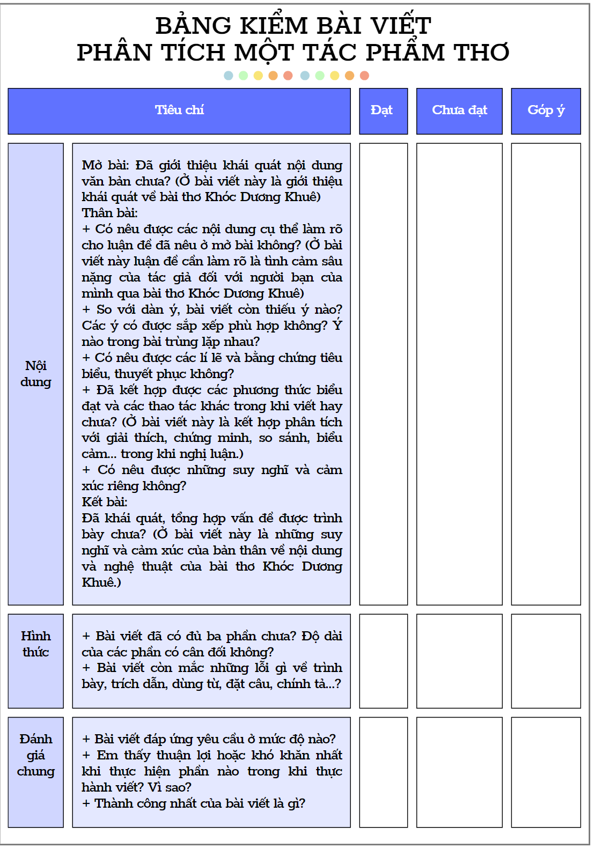
d. Kiểm tra và chỉnh sửa
Phương diện kiểm tra | Câu hỏi kiểm tra | Đạt | Chưa đạt | Góp ý
Nội dung | Mở bài: Đã giới thiệu khái quát nội dung văn bản chưa? (Ở bài viết này là giới thiệu khái quát về bài thơ Khóc Dương Khuê) Thân bài: + Có nêu được các nội dung cụ thể làm rõ cho luận đề đã nêu ở mở bài không? (Ở bài viết này luận đề cần làm rõ là tình cảm sâu nặng của tác giả đối với người bạn của mình qua bài thơ Khóc Dương Khuê) + So với dàn ý, bài viết còn thiếu ý nào? Các ý có được sắp xếp phù hợp không? Ý nào trong bài trùng lặp nhau? + Có nêu được các lí lẽ và bằng chứng tiêu biểu, thuyết phục không? + Đã kết hợp được các phương thức biểu đạt và các thao tác khác trong khi viết hay chưa? (Ở bài viết này là kết hợp phân tích với giải thích, chứng minh, so sánh, biểu cảm... trong khi nghị luận.) + Có nêu được những suy nghĩ và cảm xúc riêng không? Kết bài: Đã khái quát, tổng hợp vấn đề được trình bày chưa? (Ở bài viết này là những suy nghĩ và cảm xúc của bản thân về nội dung và nghệ thuật của bài thơ Khóc Dương Khuê.)
Hình thức | + Bài viết đã có đủ ba phần chưa? Độ dài của các phần có cân đối không? + Bài viết còn mắc những lỗi gì về trình bày, trích dẫn, dùng từ, đặt câu, chính tả...?
Đánh giá chung | + Bài viết đáp ứng yêu cầu ở mức độ nào? + Em thấy thuận lợi hoặc khó khăn nhất khi thực hiện phần nào trong khi thực hành viết? Vì sao? + Thành công nhất của bài viết là gì?

Slide 18

2. Rèn luyện kĩ năng viết: so sánh trong phân tích thơ
a. Cách thức
- Khái niệm: So sánh là chỉ ra sự giống nhau, khác nhau của hai hay nhiều tác phẩm, làm nổi bật sự độc đáo, sáng tạo của nhà thơ.
- Yếu tố so sánh:
+ Nội dung (đề tài, chủ đề, cảm hứng, tư tưởng...)
+ Hình thức tác phẩm (nhan đề, bố cục, chi tiết, vần, nhịp, hình ảnh, các thủ pháp nghệ thuật ngôn ngữ...)
→ Có thể so sánh tác phẩm của hai tác giả nhưng cũng có thể so sánh hai tác phẩm của cùng một tác giả.

Slide 19
2. Rèn luyện kĩ năng viết: so sánh trong phân tích thơ
a. Cách thức
- Trong phân tích thơ, để làm nổi bật cái hay, cái đẹp của tác phẩm được phân tích, người viết thường so sánh với các tác phẩm cùng đề tài, chủ đề...
- Ví dụ:
Sông núi nước Nam
Hịch tướng sĩ (Trần Quốc Tuấn)
(tinh thần yêu nước, ý thức độc lập dân tộc)
Phò giá về kinh (Trần Quang Khải)
Tỏ lòng (Phạm Ngũ Lão)
Đại cáo bình Ngô (Nguyễn Trãi)
Notes:
+ Khi phân tích bài Sông núi nước Nam, có thể dẫn ra các tác phẩm cùng viết về tinh thần yêu nước, ý thức độc lập dân tộc như Hịch tướng sĩ (Trần Quốc Tuấn), Phò giá về kinh (Trần Quang Khải), Tỏ lòng (Phạm Ngũ Lão), Đại cáo bình Ngô (Nguyễn Trãi) ... cũng như nhiều bài thơ hiện đại sau này.

Slide 20
2. Rèn luyện kĩ năng viết: so sánh trong phân tích thơ
a. Cách thức
- Trong phân tích thơ, để làm nổi bật cái hay, cái đẹp của tác phẩm được phân tích, người viết thường so sánh với các tác phẩm cùng đề tài, chủ đề...
- Ví dụ:
Thơ chữ Hán của Hồ Chí Minh
Thơ Đường
Thơ Tống

Slide 21
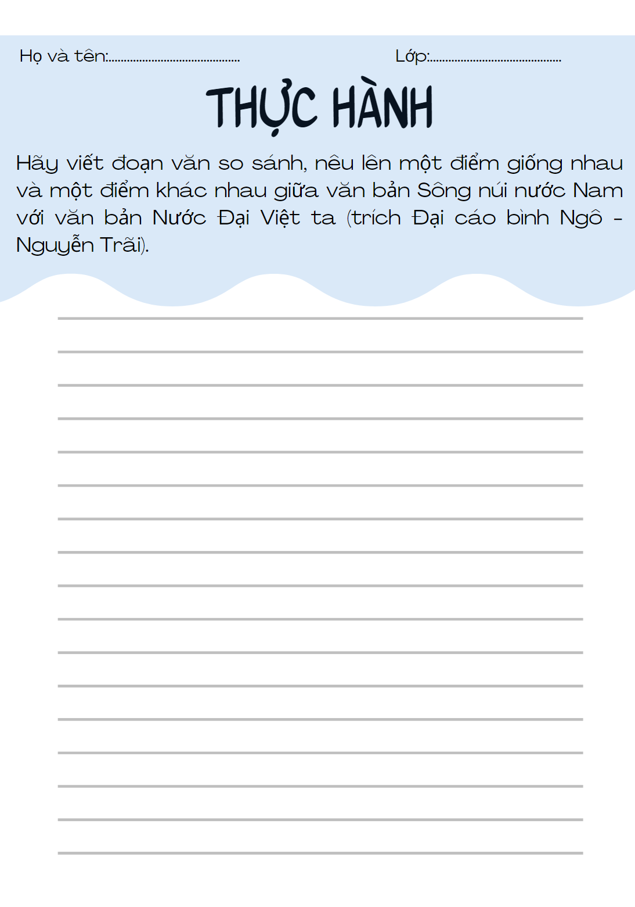

2. Rèn luyện kĩ năng viết: so sánh trong phân tích thơ
b. Bài tập
Hãy viết đoạn văn so sánh, nêu lên một điểm giống nhau và một điểm khác nhau giữa văn bản Sông núi nước Nam với văn bản Nước Đại Việt ta (trích Đại cáo bình Ngô - Nguyễn Trãi).

Slide 22
Bài thơ tham khảo
Nếu "Sông núi nước Nam" chỉ khẳng định nước có chủ nghĩa thì có vua Nam ở thì ở bài "Nước Đại Việt ta" , Nguyễn Trãi lại chứng minh nước nhà có độc lập dân tộc bằng việc khẳng định rõ nước ta có quốc hiệu , có nền văn hiến lâu đời, có bề dạy lịch sử riêng của dân tộc, lãnh thổ riêng, có chủ quyền, chế độ và phong tục riêng. Qua đây, ta cũng đã thấy được văn bản "Nước Đại Việt ta" có học thuyết về quốc gia hơn "Sông núi nước Nam". Đồng thời, người đọc cũng thấy được giọng nói hào hùng, lời văn nhịp nhàng, ngân vang của tác giả. Văn bản có đoạn đầu bài là một sự đối lập từ khái quát cho đến cụ thể, lại còn giàu chứng cớ lịch sử khiến cho ai ai là con dân đất Việt cũng có cảm xúc tự hào. Có lẽ, cả 2 văn bản đều rất hay và thể hiện chủ quyền nước ta, cũng đều được coi là bản tuyên ngôn độc lập của nước ta nhưng "Nước Đại Việt ta" lại có những điều tiến bộ, phát triển hơn với tính toàn diện, sâu sắc của từng lời thơ trong nó. Phải chăng, càng ngày càng về sau thì con người ta lại càng phát triển, thông minh và tốt đẹp hơn, điều đó đã được chứng minh qua việc ta so sánh "Sông núi nước Nam" và "Nước Đại Việt ta".

Slide 23





Kĩ thuật
Tự tổng kết đánh giá và phản hồi
- Hãy viết 3 điều em đã học được sau bài học
- Hãy viết 2 điều mà em cảm thấy thú vị nhất trong buổi học ngày hôm nay.
- Hãy viết 1 câu hỏi mà em còn thắc mắc trong khi học bài
Tự đánh giá mức độ hiểu bài của em:
Cảm xúc sau khi học bài xong:

Slide 24
Hãy lựa chọn một câu thơ mà em ấn tượng/yêu thích nhất và cho biết đặc điểm hình thức, nội dung độc đáo của câu thơ đó.
(1 )Cũng có lúc rượu ngon cùng nhắp,
Chén quỳnh tương ăm ắp bầu xuân.
Có khi bàn soạn câu văn
Biết bao đông bích, điển phần trước sau
(2) Tiếng suối trong như tiếng hát xa,
Trăng lồng cổ thụ bóng lồng hoa.
(3) Bác Dương thôi đã thôi rồi
Nước mây man mác ngậm ngùi lòng ta.
(4) Sương như búa, bổ mòn gốc liễu,
Tuyết dường cưa, xẻ héo cành ngô.
Giọt sương phủ, bụi chim gù,
Sân tường kêu vẳng, chuông chùa nện khơi.

Slide 25
DẶN DÒ
- Đọc phần Định hướng và thực hiện trước phần Chuẩn bị của phần Nói và nghe (SGK/27)
- Các nhóm chọn cử 1 HS và hướng dẫn, hỗ trợ HS chuẩn bị bài thuyết trình về nội dung bài nói nghe.

